Slide 1
Александр Сергеевич Грибоедов
Жизнь и творчество
(15 января 1795-11 февраля 1829)

Slide 2
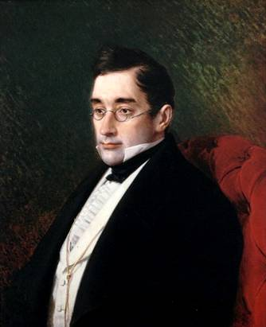

Slide 3
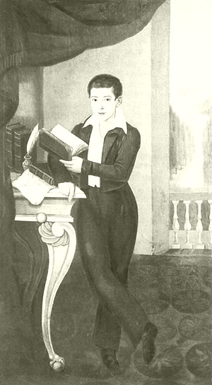
Образование
Первоначально -домашнее, очень хорошее.
1802-1803 гг. обучается в Благородном пансионе при Московском университете.
В 12 лет поступает в Московский университет.
Заканчивает три факультета: словесный, юридический и физико-математический.

Slide 4
Увлечения
В юношеские годы Грибоедов увлекается археологией, дипломатией, военным делом, музыкой, географией, историей.
Знал 8 языков (греческий, латинский, французский, английский, немецкий, арабский, персидский, итальянский).

Slide 5
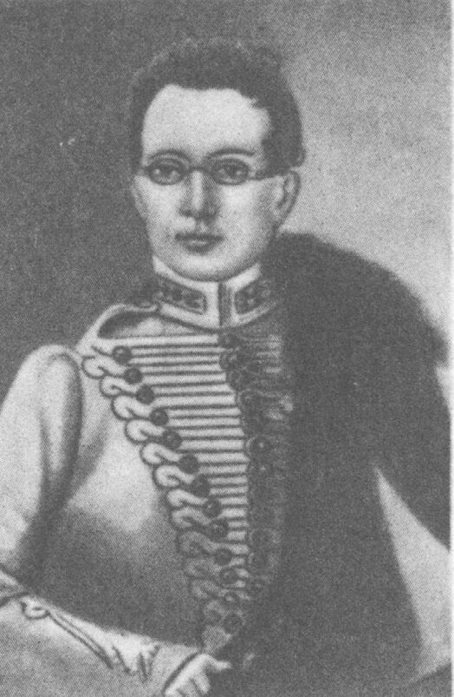
Военная служба
В 1812 г. поступает добровольцем в армию – корнетом в Московский гусарский полк.
Но в военных действиях не участвовал.
В 1816 г. уходит в отставку.
Поступает на службу в Коллегию иностранных дел в Петербурге.

Slide 6
Первые литературные труды
«Дмитрий Дрянской» – стихотворная пародия на
трагедию «Дмитрий Донской» В.А.Озерова.
Драма «1812 год».
Водевили «Молодые супруги» (1815г.),
«Студент» (1817 г.),
«Притворная неверность» (1818г.) и др.
В Петербурге знакомится с Кюхельбекером, Пушкиным.
Печатается в журнале «Сын Отечества»

Slide 7
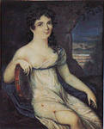
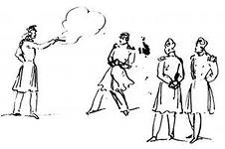
Дуэли
Балерина Авдотья Ильинична Истомина.
Двойная дуэль: Шереметев – Завадовский,
Грибоедов – Якубович.
Второй раз стрелялся с Якубовичем на Кавказе, ранен в кисть левой руки.
Сослан на Кавказ.

Slide 8
Персия
С 1818 г. – секретарь русской дипломатической миссии в Персии.
Возвратил 150 русских солдат из плена.
«…голову положу за несчастных соотечественников»

Slide 9
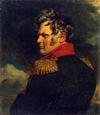
Кавказ
1822 г. – переведен в Тифлис секретарем по дипломатической части при главнокомандующем Грузии генерале А.П.Ермолове.

Slide 10
«Горе от ума»
Отпуск: 1823-1825 гг. Тульская губерния, Москва, Петербург.
Пишет комедию «Горе от ума».

Slide 11
Восстание декабристов
1825 год. Арестован. 4 месяца на гауптвахте под следствием.
Освобожден.
В сентябре 1826 г. вернулся на Кавказ.

Slide 12
Персия
Война между Россией и Персией.
Назначен полномочным министром в Персию.
1828 г. – Туркманчайский мирный договор: Россия имеет военный флот в Каспийском море, 20 миллионов рублей серебром, освобождение пленных.

Slide 13
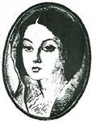
Любовь
16-летняя дочь грузинского князя – Нина Чавчавадзе.
1828 г. – свадьба. Во время венчания невеста роняет венчальное кольцо…

Slide 14
Смерть
«Грибоедов погиб под кинжалами персиян, жертвой невежества и вероломства», - писал Пушкин.
11 февраля 1829 года в Тегеране толпа фанатиков напала на русское посольство и разгромила его. Грибоедов был растерзан толпой.

Slide 15
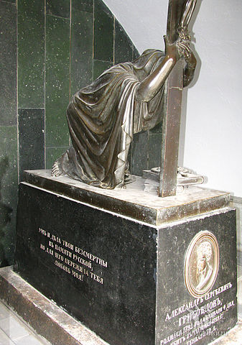
Могила Грибоедова в Тифлисе
«Ум и дела твои бессмертны в памяти русской, но для чего пережила тебя любовь моя?»

